Slide 1
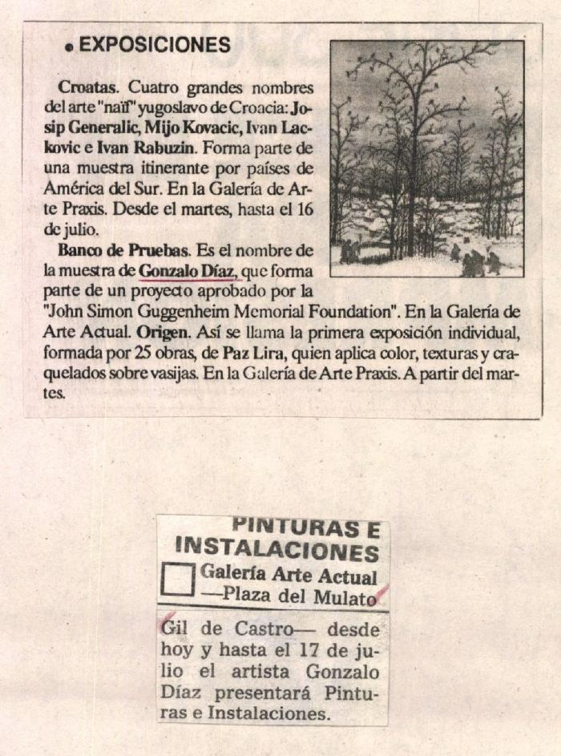
Exposiciones (GD-D-00420)

Slide 2
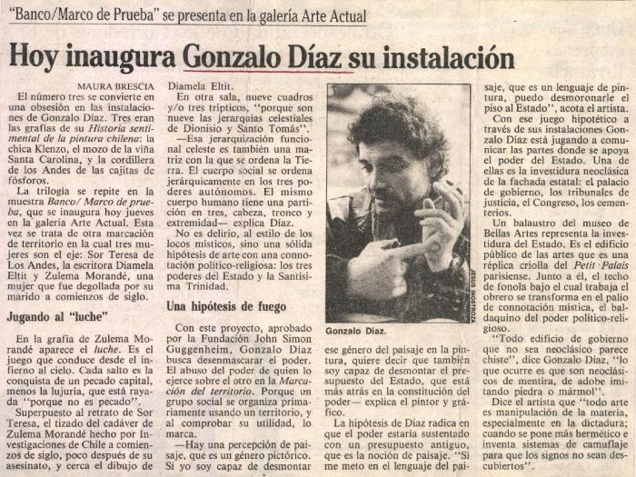
Hoy inaugura Gonzalo Díaz su instalación (GD-D-00413)

Slide 3

Unheim lichkeir. Banco de Pruebas, 1988. Serigrafía (GD-D-00080)

Slide 4

Revista Número Quebrado 1/1 (GD-D-00078)

Slide 5

Gonzalo Díaz, Banco/Marco de Pruebas (GD-D-00076)

Slide 6
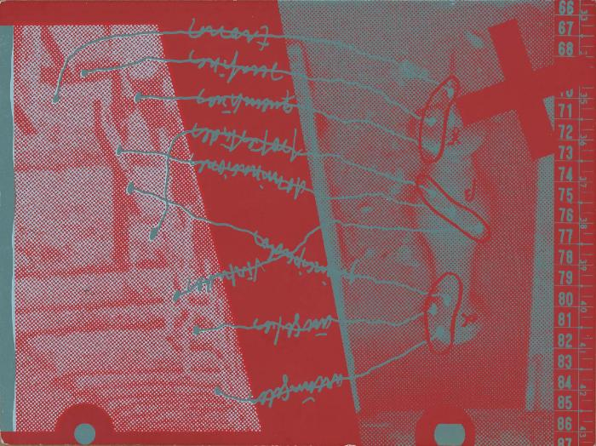
Banco/Marco de Pruebas (GD-D-00075)

Slide 7
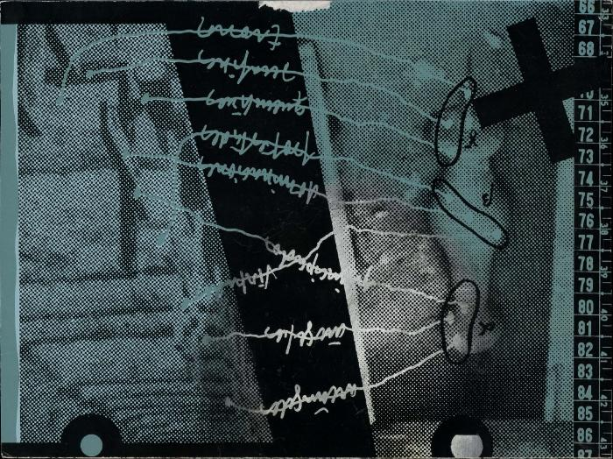
Banco/Marco de Pruebas (GD-D-00074)

Slide 8
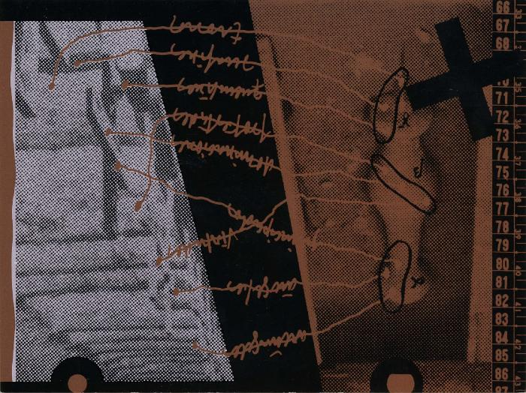
Banco/Marco de Pruebas (GD-D-00073)

Slide 9
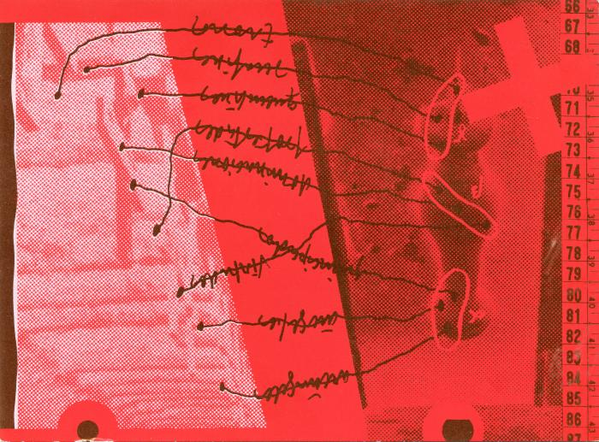
Banco/Marco de Pruebas (GD-D-00072)

